Slide 1
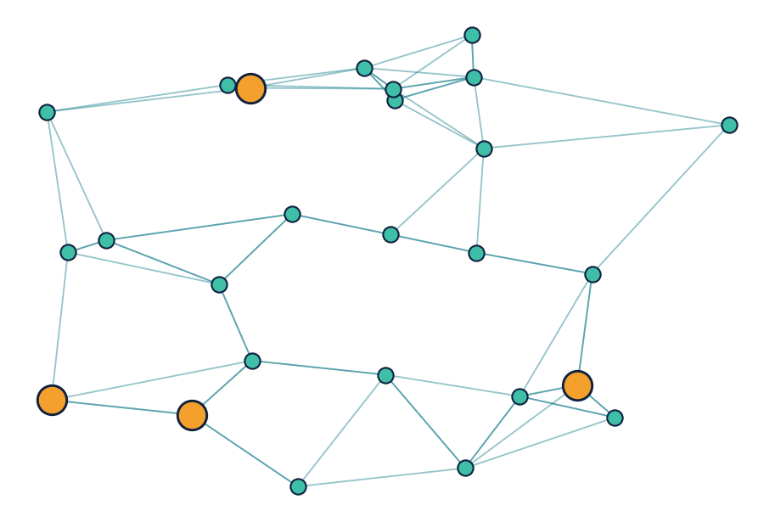
LECTURE 04
نظم المعلومات المكانية في الاتصالات
Spatial Information Systems (SIS / GIS) in Telecom
الطبقات المكانية · البيانات الشعاعية والنقطية · خرائط التغطية · الذكاء المكاني
مدة المحاضرة: ساعتان
إعداد: م. زيد العنزي | قسم علوم الذكاء الاصطناعي

Slide 2
أهداف المحاضرة وخطة العمل
Learning Outcomes & Session Plan
الذكاء المكاني
4
التوظيف
3
البيانات
2
المفهوم
1
Geospatial AI
Applications
Spatial Data
Concept
دمج التعلّم الآلي مع الطبقات المكانية.
التخطيط، التغطية، الأعطال، والتسويق الجغرافي.
التمييز بين Vector وRaster ومصادر كل منهما.
تعريف SIS/GIS ومكوّناته الخمسة.
الزمن | المحتوى | الفقرة
45 دقيقة | مفهوم SIS/GIS وأنواع البيانات المكانية ومصادرها | Part 1
10 دقائق | استراحة | Break
45 دقيقة | خرائط التغطية والذكاء المكاني واختيار المواقع | Part 2
20 دقيقة | أدوات العمل ونشاط تطبيقي | Part 3

Slide 3
ما هو نظام المعلومات المكانية؟
What is a Spatial / Geographic Information System?
نظام متكامل لجمع البيانات المرتبطة بموقع جغرافي وتخزينها وتحليلها وعرضها على شكل خرائط وطبقات.
الفكرة المركزية: كل سجل يحمل إحداثية (خط طول، خط عرض)، فيصبح التحليل مكانياً لا جدولياً فقط.
A GIS answers questions a database alone cannot: where, how far, how dense, and what is adjacent to what.
البيانات
3
البرمجيات
2
العتاد
1
Data
Software
Hardware
طبقات مكانية ووصفية
QGIS · ArcGIS · PostGIS
خوادم وأجهزة قياس وGPS
التكامل
6
المنهجيات
5
الكوادر
4
Integration
Methods
People
ربط GIS بأنظمة OSS وCRM
إجراءات التحليل والجودة
مهندسون ومحللون مكانيون
تنبيه مصطلحي: يُستخدم SIS وGIS بالتبادل في أغلب الأدبيات، وSIS أوسع لأنه يشمل الفضاءات غير الجغرافية أيضاً مثل تحديد المواقع داخل المباني.

Slide 4
أنواع البيانات المكانية
Vector vs. Raster Spatial Data
البيانات الوصفية
3
البيانات النقطية
2
البيانات الشعاعية
1
Attribute Data
Raster
Vector
الجدول المرتبط بكل معلم مكاني.
برج: التقنية، القدرة، تاريخ التشغيل
منطقة: عدد السكان، عدد المشتركين
تُربط عبر معرّف مشترك
شبكة خلايا منتظمة لكل خلية قيمة.
صور أقمار صناعية
نماذج ارتفاع رقمية DEM
خرائط قوة إشارة
الصيغ: GeoTIFF
تمثيل بالنقاط والخطوط والمضلعات.
نقطة: موقع برج
خط: مسار كابل ألياف
مضلع: حدود منطقة خدمة
الصيغ: Shapefile · GeoJSON
Raster | Vector | المعيار
ظواهر مستمرة كالإشارة والتضاريس | مواقع وحدود ومسارات دقيقة | الاستعمال النموذجي
أكبر ويعتمد على الدقة | أصغر عادةً | حجم الملف

Slide 5
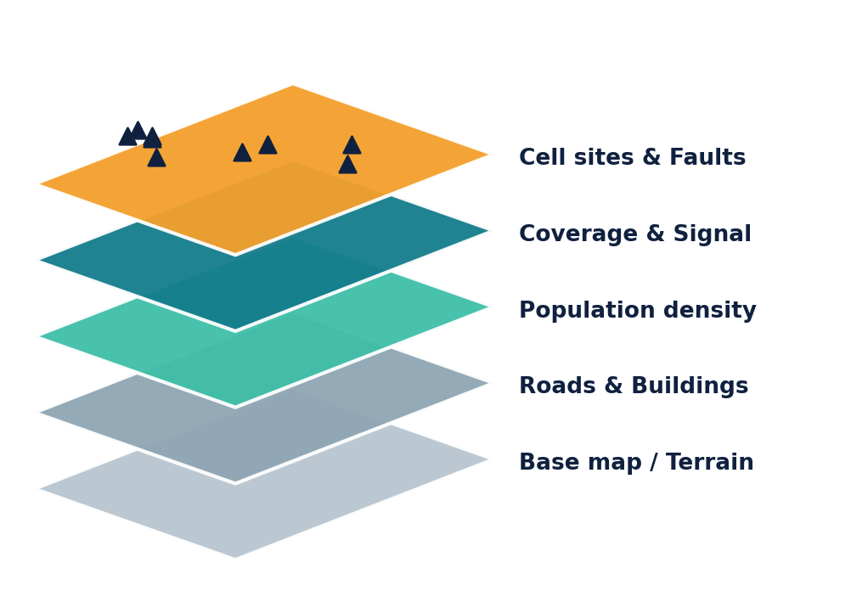
الطبقات المكانية في شبكة الاتصالات
GIS Layers in a Telecom Network
تُبنى كل طبقة على حدة ثم تُركَّب فوق بعضها بالإحداثية نفسها، فيصبح بالإمكان طرح أسئلة مركّبة: كم شخصاً يقع داخل منطقة إشارة ضعيفة وعلى مسافة تزيد على كيلومترين من أقرب برج؟

Slide 6
مصادر البيانات المكانية
Sources of Spatial Data
ملاحظة على الدقة | ما يوفّره | المصدر
الأدق، لكنه الأبطأ والأعلى كلفة | إحداثيات دقيقة وارتفاع الهوائي وزاويته | مسح الأبراج الميداني
دقيق على المسار فقط لا خارجه | قياسات جودة موسومة بإحداثيات GPS | القياس الحقلي Drive Test
دقة الموقع متفاوتة حسب الجهاز | تغطية واقعية واسعة بلا جولات ميدانية | MDT من أجهزة المشتركين
تعتمد على دقة التقاط الصورة | استعمال الأرض والمباني والتضاريس | صور الأقمار الصناعية
تغطية جيدة في المدن وأضعف في الأرياف | طرق ومبانٍ ومعالم مفتوحة المصدر | OpenStreetMap
يُحدَّث على فترات متباعدة | الكثافة السكانية وتوزّعها الإداري | التعداد والإحصاء الرسمي
مبدأ الدمج — Data Fusion
!
الممارسة المهنية هي دمج مصدرين على الأقل: مسح ميداني للمواقع الثابتة + MDT للتغطية الواقعية، ثم التحقق المتقاطع بينهما.

Slide 7
توظيف SIS/GIS في قطاع الاتصالات
GIS Use Cases in Telecom
إدارة الأعطال
4
مسارات الألياف
3
تحليل التغطية
2
تخطيط المواقع
1
Fault Management
Fiber Routing
Coverage Analysis
Site Planning
عرض الإنذارات على الخريطة وتوجيه أقرب فريق صيانة.
اختيار أقصر وأقل كلفة لمسار الكابل مع تجنّب العوائق.
بناء خرائط قوة الإشارة وكشف الفجوات ومناطق التداخل.
تحديد أفضل موقع لبرج جديد بدلالة الطلب والتضاريس والتغطية القائمة.
الجاهزية للطوارئ
8
الطاقة والمواقع
7
تخطيط السعة
6
التسويق الجغرافي
5
Emergency Readiness
Site Energy
Capacity Planning
Geo-marketing
تحديد المواقع الحرجة التي تخدم منشآت حيوية.
تتبّع استهلاك المولدات وجدولة التزويد بالوقود مكانياً.
ربط نمو الحمل بالتوسّع العمراني في كل قاطع.
توجيه العروض حسب المناطق ذات الكثافة والطلب المرتفعين.

Slide 8
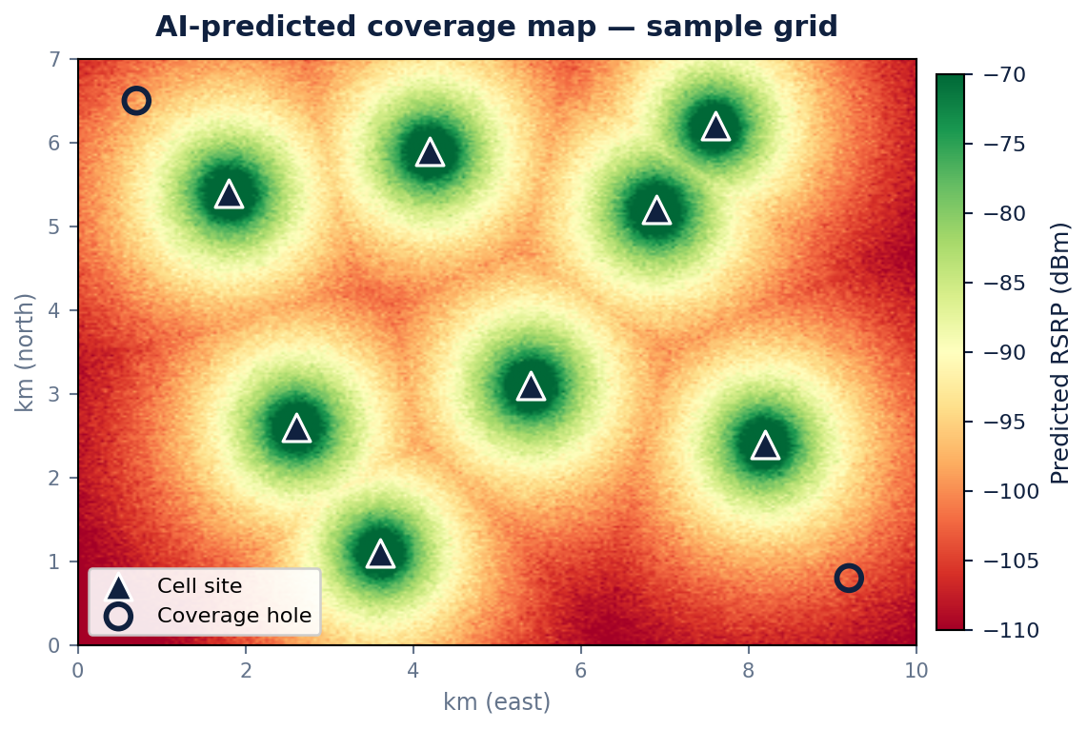
مثال تطبيقي: خريطة التغطية المتنبَّأ بها
Applied Example — AI-Predicted Coverage Map
نموذج انحدار يتنبأ بقوة الإشارة RSRP في كل خلية شبكية اعتماداً على المسافة والتضاريس وارتفاع الهوائي، ثم تُعرض النتيجة كطبقة نقطية Raster فوق الخريطة.

Slide 9
قراءة الخريطة واتخاذ القرار
Reading the Map — From Pixels to Decisions
المناطق الخضراء تغطية جيدة (أعلى من ‎-85 dBm‎)، والحمراء ضعيفة وتحتاج تدخّلاً هندسياً.
الدوائر المُعلَّمة هي ثغرات تغطية Coverage Holes: مناطق بعيدة عن كل المواقع القائمة.
القرار الهندسي المحتمل: إمالة الهوائي، رفع القدرة، أو إضافة موقع جديد — ويُرجَّح بينها بدلالة الكلفة وعدد السكان المستفيدين.
The same raster layer can be intersected with the population layer to compute covered population, not just covered area.
Raster
8
2
-85 dBm
نوع طبقة المخرجات
مواقع قائمة في القاطع
ثغرات تغطية مكتشفة
عتبة التغطية الجيدة

Slide 10
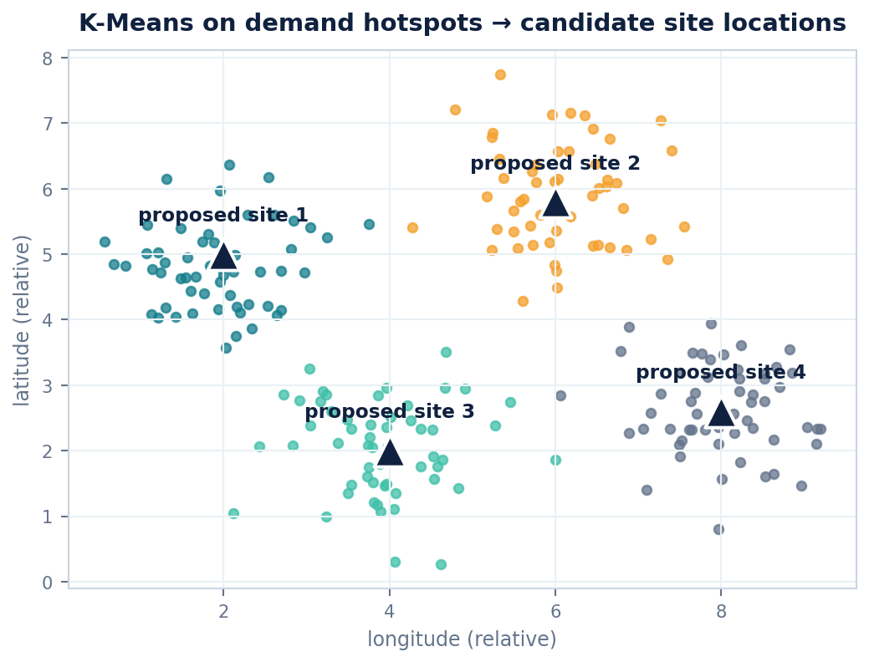
الذكاء المكاني: دمج التعلّم الآلي بالخرائط
Geospatial AI — Machine Learning on Spatial Data
التجميع Clustering: تحديد بؤر الطلب المرتفع واقتراح مواقع مرشّحة للأبراج (خوارزمية K-Means).
الاستيفاء المكاني Spatial Interpolation: تقدير الإشارة في نقاط لم تُقَس فعلياً.
الشبكات الالتفافية CNN على صور الأقمار: تصنيف استعمال الأرض وحساب كثافة المباني.
الانحدار المكاني: التنبؤ بالطلب في قاطع بدلالة السكان والدخل والبنية العمرانية.
كشف الشذوذ المكاني: خلايا يختلف أداؤها جوهرياً عن جاراتها المشابهة.

Slide 11
مؤشرات مكانية لقياس أداء الشبكة
Spatial KPIs
لماذا يهمّ؟ | التعريف | المؤشر
مؤشر التوسّع الجغرافي | المساحة المغطاة ÷ إجمالي المساحة المستهدفة | نسبة التغطية المساحية
الأقرب إلى القيمة الاجتماعية والتجارية | عدد السكان داخل نطاق التغطية ÷ إجمالي السكان | نسبة السكان المغطّين
مؤشر كفاية البنية في المناطق الكثيفة | عدد الأبراج لكل كيلومتر مربع | كثافة المواقع
مؤشر هدر موارد وتشويش | مساحة تخدمها أكثر من ثلاث خلايا بقوة متقاربة | نسبة التداخل
مؤشر جودة متوقعة واستهلاك بطارية | معدل بُعد المستخدم عن الخلية الخادمة | متوسط المسافة إلى أقرب موقع
فرق جوهري — A Key Distinction
!
تغطية المساحة ليست تغطية السكان. قاطع صحراوي واسع قد يرفع نسبة المساحة المغطاة دون أن يضيف مشتركاً واحداً؛ لذلك تُعتمد نسبة السكان في قرارات الاستثمار.

Slide 12
أدوات العمل المكاني
Geospatial Toolchain
الاستعمال في مشروع اتصالات | النوع | الأداة
بناء الطبقات وإنتاج الخرائط والتحليل البصري | برنامج مكتبي مفتوح المصدر | QGIS
البيئات المؤسسية الكبيرة وسير العمل الرسمي | منصّة تجارية متكاملة | ArcGIS
تخزين الطبقات والاستعلام المكاني بالـ SQL | امتداد مكاني لقاعدة PostgreSQL | PostGIS
التحليل البرمجي وربط GIS بنماذج التعلّم الآلي | مكتبة Python | GeoPandas
خرائط تفاعلية في التقارير ولوحات المتابعة | مكتبة عرض تفاعلي | Folium / Leaflet
تحليل استعمال الأرض على نطاق واسع | منصّة سحابية للصور الفضائية | Google Earth Engine
مسار مقترح للطالب — Suggested Learning Path
!
ابدأ بـ QGIS لفهم المفاهيم بصرياً، ثم انتقل إلى GeoPandas لأتمتة التحليل، ثم اربطه بـ scikit-learn لبناء نموذج تنبؤ مكاني.

Slide 13
حالة عملية: اختيار موقع برج جديد
Case Study — Selecting a New Site Location
المخرج | المدخلات | الخطوة
منطقة دراسة محدّدة | خريطة التغطية + شكاوى المشتركين | 1. تحديد القاطع المستهدف
خريطة حرارية للطلب | سجلات CDR مجمّعة مكانياً + الكثافة السكانية | 2. بناء طبقة الطلب
مساحة مرشّحة | طبقة استعمال الأرض والقيود التنظيمية | 3. استبعاد المواقع غير الصالحة
قائمة مواقع مرشّحة | K-Means على بؤر الطلب | 4. التجميع واقتراح المواقع
تحسّن متوقع بالنسبة المئوية | نموذج انتشار + نموذج ارتفاعات DEM | 5. محاكاة التغطية المتوقعة
قرار موثّق قابل للمراجعة | الكلفة، توفّر الطاقة، سهولة الوصول | 6. الترجيح النهائي
ملاحظة مهنية — Professional Note
!
الذكاء الاصطناعي هنا لا يتخذ القرار؛ هو يضيّق فضاء الخيارات من آلاف النقاط إلى عدد محدود يراجعه المهندس ويرجّح بينها.

Slide 14
نشاط صفي والتكليف
In-class Activity & Assignment
التكليف البيتي
B
نشاط صفي (20 دقيقة)
A
Assignment
Map Reading
باستخدام QGIS أو GeoPandas على بيانات OpenCellID أو OpenStreetMap:
أنتج خريطة توزّع المواقع في مدينة عراقية، واحسب كثافة المواقع لكل كم²، وحلّل النتيجة في صفحة واحدة.
تُعرض خريطة تغطية لقاطع حضري:
• حدّد ثغرتي تغطية
• اقترح حلاً هندسياً لكل منهما
• رتّب الحلّين حسب الأولوية مع التبرير
التسليم — Deliverable
!
خريطة بصيغة PNG أو PDF + ملف المشروع + تحليل مكتوب من صفحة واحدة يربط الكثافة بالتوزّع السكاني.

Slide 15
نماذج وأدوات ذكاء اصطناعي للبيانات المكانية
AI Models & Tools for Geospatial Data
التطبيق في الاتصالات | ما يفعله | النموذج / الأداة
تدريب نماذج على صور الأقمار مباشرة | مكتبة تعلّم عميق للبيانات الجغرافية | TorchGeo
استخراج حدود المباني والكتل العمرانية | تجزئة أي كائن في الصورة تلقائياً | Segment Anything (SAM)
تصنيف استعمال الأرض بلا تدريب من الصفر | نماذج أساس مدرَّبة على صور فضائية | نماذج جغرافية أساسية
كشف بؤر الطلب وترشيح مواقع الأبراج | تجميع النقاط مكانياً | scikit-learn (KMeans / DBSCAN)
تقاطع الطبقات وحساب السكان المغطّين | التحليل المكاني البرمجي | GeoPandas + Shapely
متابعة التوسّع العمراني عبر السنوات | تحليل سحابي لأرشيف الصور | Google Earth Engine
لوحات عرض للنتائج أمام الإدارة | خرائط تفاعلية | Folium / Kepler.gl
سيناريو دمج مقترح — Suggested Integration
!
صور الأقمار ← SAM لاستخراج المباني ← GeoPandas لحساب الكثافة ← KMeans لترشيح المواقع ← خريطة Folium للعرض. سلسلة كاملة قابلة للتنفيذ في مشروع تخرّج.

Slide 16
خلاصة المحاضرة الرابعة
Summary — Lecture Four
SIS/GIS نظام لجمع البيانات المرتبطة بالموقع وتحليلها وعرضها في طبقات.
البيانات المكانية نوعان: شعاعية Vector ونقطية Raster، مع طبقة وصفية تربطهما.
شبكة الاتصالات منشأة موزّعة جغرافياً، فالبعد المكاني جزء أصيل من تحليلها.
الذكاء المكاني يدمج التجميع والاستيفاء والتصنيف الصوري مع طبقات الخريطة.
تغطية السكان مؤشر أصدق من تغطية المساحة في قرارات الاستثمار.
المحاضرة القادمة: آلية توظيف الذكاء الاصطناعي في اتصالات العراق — حالات الاستخدام، خارطة الطريق، والحوكمة.

